Slide 1
Korektivna gimnastika

Slide 2
NAPOMENA
OVA NASTAVNA JEDINICA NE ULAZI U GRADIVO ZA KOLOKVIJUM I ISPIT, ALI ĆE SE ODGOVORI NA PITANJA RAČUNATI U POENE ZA AKTIVNOSTI

Slide 3
Korektivna gimnastika predstavlja skup fizičkih vežbi koje se koriste u cilju prevencije (sprečavanja nastanka) i korekcije posturalnih deformiteta
korektivna gimnastika koristi fizičku vežbu u medicinske (terapijske) svrhe
Vežbe koje se primenjuju u okviru korektivne gimnastike su zapravo vežbe snage i istezanja
Posturalnim deformitetima možemo nazvati sva odstupanja od normalne posturalne pozicije
Zdrava posturalna pozicija podrazumeva dobro položena i stabilna stopala i skočne zglobove, dovoljnu stabilnost kolena, pokretljivost kuka i dobru pokretljivost ramenog pojasa i glave

Slide 4
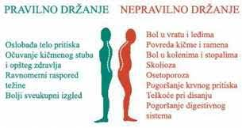
DELOVI KIČMENOG STUBA I NJIHOV PRAVILAN POLOŽAJ

Slide 5
PRAVILNOM POSTURALNOM STATUSU SE TREBA POSVETITI JOŠ OD PREDŠKOLSKOG UZRASTA, JER ŠTO SE PRE USPOSTAVI PRAVILNO DRŽANJE TELA, TO ĆE RAZVOJ DETETA BITI PRAVILNIJI
Na teritoriji Novog Sada sprovedeno je istraživanje u predškolskim ustanovama na uzorku od 423 ispitanika oba pola, uzrasta šest i sedam godina
Na osnovu postavljenog cilja istraživanja, rezultati su pokazali da su odstupanja od normalnog posturalnog statusa prisutna u visokom procentu
U tako ranom uzrasnom periodu, uočeno je da se kod jednog broja ispitivane populacije procentualno javlja i više od jednog identifikovanog odstupanja od normalnog posturalnog statusa kičmenog stuba

Slide 6
Ovo sve ukazuje na neophodnost ranog uključivanja dece predškolskog uzrasta u organizovani korektivni tretman
Implementiranje korektivnog rada u program dnevnih aktivnosti predškolske ustanove značajno bi doprineo predupređenju funkcionalnih poremećaja, odnosno njihovom prerastanju (u nešto kasnijem uzrastu) u strukturalne poremećaje
naša kičma ima svoje normalne, fiziološke krivine koje joj omogućavaju 17 puta veće opterećenje
Pri rođenju deteta, cela kičma je ravna
Kada dete počne da podiže glavu (3. mesec), razvija se vratna lordoza, a početkom hoda deteta i nagibom karlice razvija se lumbalna lordoza, i torakalna kifoza, pa kičma odraslog čoveka ima fiziološku (normalnu), vratnu lordozu, torakalnu kifozu, lumbalnu lordozu i sakralnu kifozu

Slide 7
PODELA TELESNIH DEFORMITETA
KIFOZA
LORDOZA
KIFOLORDOZA
SKOLIOZA
ISPUPČENE GRUDI
UDUBLJENE GRUDI
X NOGE
O NOGE
RAVNA SPTOPALA
POVEĆAN SVOD STOPALA

Slide 8
Kifoza
Kifotično držanje tela predstavlja ispupčenost kičmenog stuba u grudnom delu ka nazad
Kičmeni stub u grudnom delu ima prirodnu krivinu ka nazad, ali kada je ta krivina izražena više od normalnog, onda je to telesni deformitet – kifoza
Sa kifozom nastaje smanjena pokretljivost malih zglobova kičme uz pojavu bola kod izvođenja pokreta
Javlja se zamor kod dužeg sedenja i stajanja
Inače tegobe se javljaju obično u onom životnom periodu, koji od ovih osoba traži veće opterećenje, recimo studije ili početak rada
Kod osobe sa kifotičnim držanjem tela treba primeniti vežbe jačanja mišića gornjeg dela leđa i istezanja miđića grudne regije

Slide 9
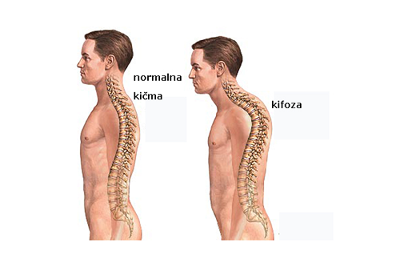

Slide 10
LORDOZA
Lordozu ili lordotično loše držanje možemo prepoznati po jako naglašenoj lumbalnoj krivini (krsta) kičme put napred i opuštenim trbušnim mišićima
Ovaj deformitet kičmenog stuba često srećemo kod gojazne dece, ali nije retkost ni kod mršave gde imamo neočekivano veliki stomak, što je u stvari opuštena trbušna muskulatura
osobe sa lordotičnim držanjem treba da primene vežbe jačanja mišića stomačne regije, a istezanje i opuštanje mišića donjeg dela leđa koji su previše opterećeni

Slide 11
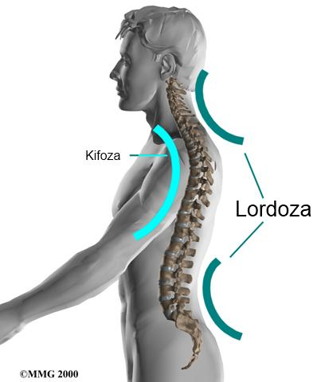

Slide 12
SKOLIOZA
Skolioza je poremećaj kičmenog stuba koji uzrokuje abnormalno krivljenje kičme na levu ili desnu stranu tela pacijenata, zbog kojeg grudni koš gubi na simetričnosti.
Kosti kičme, kod skolioze, okreću se jedna ka drugoj, formirajući oblik ,,C” ili ,,S” u kičmenom stubu.
Ako se skolioza kičme pogorša, doći će do rotacije kičmenog stuba. Teži oblici ovog poremećaja mogu izazvati bolove u leđima, kao i probleme sa disanjem
Ona najčešće nastaje nepravilnim držanjem i jačanjem samo jedne strane tela

Slide 13
Tri glavne vrste skolioze
Funkcionalna skolioza
Ovo je tip skolioze kičme kod kojeg je kičmeni stub normalan, ali do nastanka preterane krivine kičme dolazi iz razloga jer postoji problem koji se javlja na nekom drugom mestu u telu pacijenta
Neuromuskularna skolioza
Ova vrsta skolioze kičme se javlja u toku formiranja pršljenova
Ovaj tip skolioze kičmenog stuba nastaje ukoliko se neka kost ne razvije dovoljno
U ovim slučajevima kod pacijenata se susrećemo sa dugom krivinom kičmenog stuba u obliku slova “C” koji imaju jako slabe mišiće koji nisu u stanju da drže kičmeni stub i telo u pravom i pravilnom položaju
Degenerativna skolioza
Ovaj tip skolioze kičmenog stuba se pojavljuje kod starijih osoba i uzrokuju ga promene koje nastaju usled promena kao što je artritis, poznat pod nazivom SPONDILOZA
Takvo slabljenje ligamenata i vezivnog tkiva u kombinaciji sa promenama na međupršljenskim diskovima kod pacijenata može dovesti do nastanka preterane krivine kičmenog stuba

Slide 14
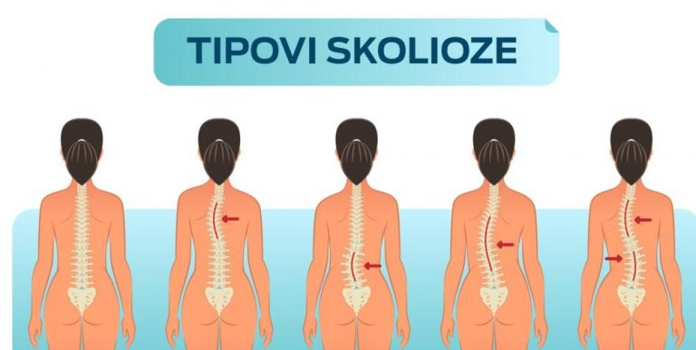
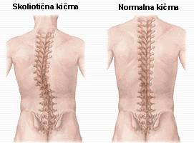
Lečenje skolioze – zbog veće jačine mišića jedne strane leđa, kroz vežbe za korekciju skolioze, treba jačati slabiju stranu, odnosno stranu ka kojoj je okrenuto udubljenje iskrivljene kičme i na taj način dovesti kičmeni stub u ravan, pravilan položaj
Istovremeno treba opuštati mišiće suprotne strane

Slide 15
KIFOLORDOZA
KIFOLORDOZA NE SPADA U STANDARDNU PODELU TELESNIH DEFORMITETA
KAKO SAM NAZIV KAŽE, PREDSTAVLJA KOMBINACIJU DVA DEFORMITETA – KIFOZE I LORDOZE
ZBOG JAČE IZRAŽENOSTI JEDNOG DEFORMITETA, JAVLJA SE KOMPENZACIJA U MIŠIĆIMA DA BI SE ODRŽALO NORMALNO FUNKCIONISANJE I NA TAJ NAČIN SE JAVLJA I DRUGI DEFORMITET
KOREKCIJA OVOG DEFORMITETA SE RADI KAO I KOREKCIJA KIFOZE I LORDOZE

Slide 16
ZADACI
ŠTA SU POSTURALNI DEFORMITETI?
NA KOJI NAČIN SE ISPRAVLJAJU POSTURALNI DEFORMITETI?
KOJI SE DEFORMITETI JAVLJAJU U PREDELU TRUPA?

